Slide 1
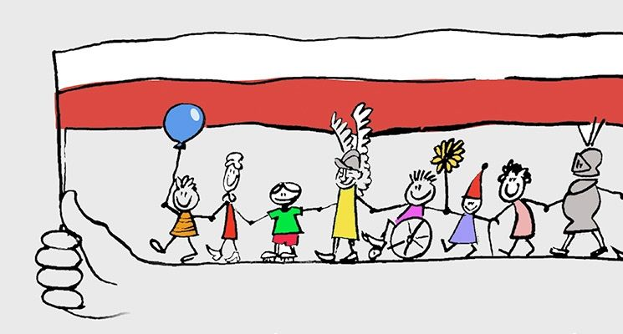
11 listopada – Święto Odzyskania Niepodległości

Slide 3
ZoZi - Co to jest niepodległość? (piosenka dla dzieci)
https://www.youtube.com/watch?v=-mI645aCTgo

Slide 4
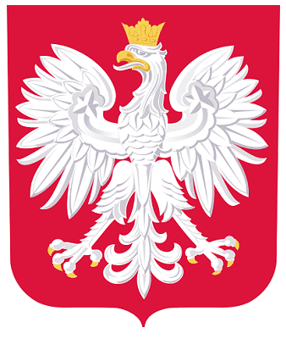
Niepodległość
Niepodległość to niezależność kraju od innych państw i wolność obywateli.

Slide 5
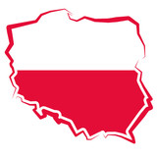
Dlaczego Święto Niepodległości obchodzimy
11 listopada?
I wojna światowa zakończyła się właśnie 11 listopada 1918 r. Również tego dnia Marszałek Piłsudski został Naczelnym Dowódcą Wojsk Polskich.

Slide 6
Dlaczego Święto Niepodległości jest takie ważne?
Polska mogłaby nigdy nie odzyskać niezależności, gdyby nie niezłomność wielu naszych przodków. Mimo wielu prób zaborców wynarodowiania Polaków, zakazów używania języka polskiego oraz czytania czy śpiewania po polsku, nieprzyjaciele nie zdołali zabić ducha polskości. Dzięki temu teraz możemy cieszyć się wolnością.

Slide 7
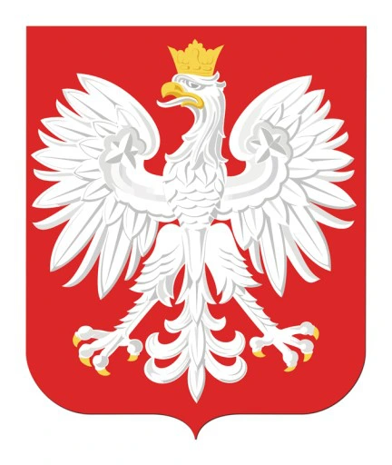
Co by było gdybyśmy nie odzyskali niepodległości?
Zapewne nie używalibyśmy języka polskiego, zniknąłby on zupełnie. Dziś mówilibyśmy po niemiecku lub po rosyjsku. Nie mielibyśmy naszej biało-czerwonej flagi ani orła białego w godle narodowym. Z tego względu musimy doceniać to, że nasz kraj jest już wolny i uczyć kolejne pokolenia patriotyzmu i przywiązania do własnego narodu.

Slide 8
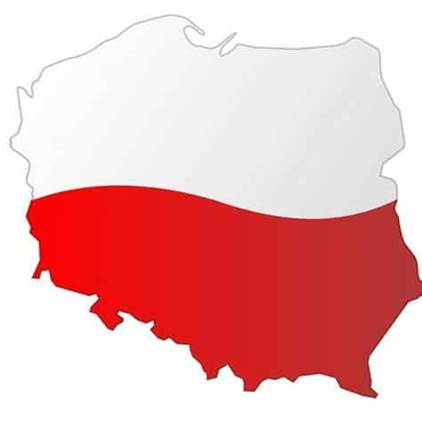
Jedenasty Listopada
Jest w kalendarzu data,
Wspominał o niej tata,
Biała, czysta jak miłość,
Jak miłość do Ojczyzny...
Czerwona niczym krew,
Polskiego mężczyzny.
Jest taki dzień na Świecie,
I pewnie już to wiecie,
W tym dniu Orzełek Biały,
Uwolnił nasz Kraj cały,
Na koniu z szablą w dłoni,
Zaborcę z Polski zgonił.
Jest takie święto,
Mówił mi tata.
Że Polska znów;
Na mapach Świata,
A święto to wypada,
Jedenastego listopada.
Michał Jankowiak

Slide 9
Dziękujemy za oglądanie!
Wiktoria D., Aleksandra Ł., Monika H. - Klasa 8

